Slide 1

TRƯỜNG TH QUANG TRUNG
CHÀO MỪNG CÁC EM HỌC SINH ĐẾN VỚI
MÔN: CÔNG NGHỆ LỚP 5
Giáo viên: Nguyễn Thị Mây
Năm học: 2024 - 2025

Slide 2
Thứ Ba ngày 10 tháng 9 năm 2024
Công nghệ
PHẦN I: CÔNG NGHỆ VÀ ĐỜI SỐNG
BÀI 1: VAI TRÒ CỦA CÔNG NGHỆ (TIẾT 1)

Slide 3
BÀI 1: VAI TRÒ CỦA CÔNG NGHỆ (TIẾT 1)
Trình bày được vai trò của sản phẩm công nghệ trong đời sống.
MỤC TIÊU
Nhận biết được những mặt trái khi sử dụng công nghệ.

Slide 4





Slide 5

BÀI 1: VAI TRÒ CỦA CÔNG NGHỆ (TIẾT 1)

Slide 6

BÀI 1: VAI TRÒ CỦA CÔNG NGHỆ (TIẾT 1)
Nêu tên một sản phẩm công nghệ
Nêu cách con người sử dụng sản phẩm công nghệ đó.

Slide 7


Slide 8
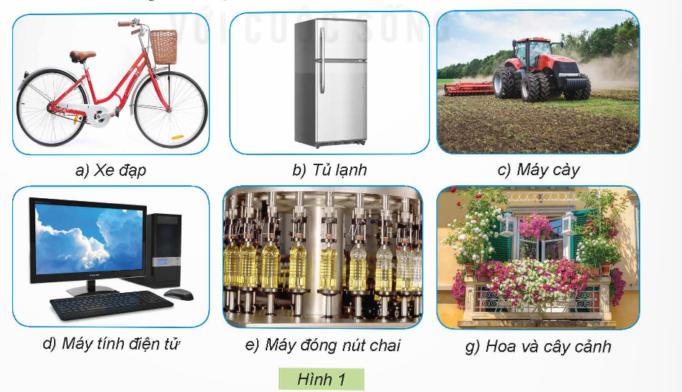
1. VAI TRÒ CỦA SẢN PHẨM CÔNG NGHỆ TRONG ĐỜI SỐNG
Quan sát các sản phẩm công nghệ trong Hình 1 và cho biết chúng có vai trò như thế nào trong đời sống?

Slide 9
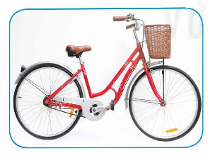
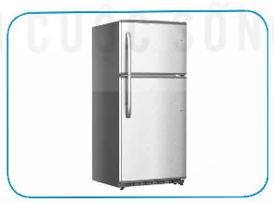
1. VAI TRÒ CỦA SẢN PHẨM CÔNG NGHỆ TRONG ĐỜI SỐNG
a) Xe đạp: dùng để di chuyển, đi lại. Xe đạp sẽ giúp chúng ta di chuyển nhanh hơn đi bộ
b) Tủ lạnh: dùng để bảo quản thực phẩm và dự trữ thực phẩm. Nó giữ cho thực phẩm lạnh và ngăn chặn sự hư hỏng.

Slide 10
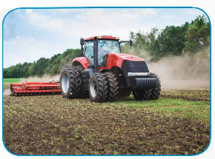
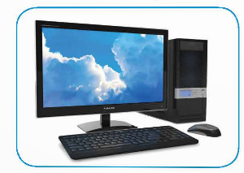
1. VAI TRÒ CỦA SẢN PHẨM CÔNG NGHỆ TRONG ĐỜI SỐNG
d) Máy tính điện tử: Máy tính điện tử có vai trò quan trọng trong hầu hết các lĩnh vực của đời sống hiện đại. Nó được sử dụng để xử lý thông tin, lưu trữ dữ liệu, giao tiếp, giải trí và thực hiện nhiều tác vụ khác.
d) Máy tính điện tử: Máy tính điện tử có vai trò quan trọng trong hầu hết các lĩnh vực của đời sống hiện đại. Nó được sử dụng để xử lý thông tin, lưu trữ dữ liệu, giao tiếp, giải trí và thực hiện nhiều tác vụ khác.

Slide 11
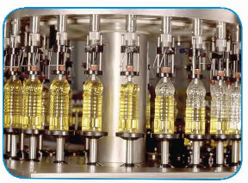

1. VAI TRÒ CỦA SẢN PHẨM CÔNG NGHỆ TRONG ĐỜI SỐNG
e) Máy đóng nút chai: được sử dụng trong quá trình đóng nủ chai trên các loại đồ uống và sản phẩm đóng chai khác. Máy đóng nút chai giúp tăng tốc độ sản xuất, đảm bảo tính đồng nhất và giảm sự tốn kém, tiết kiệm sức lao động của con người.
g) Hoa và cây cảnh: có vai trò thẩm mỹ và tạo không gian xanh trong đời sống của con người. Chúng được sử dụng trong trang trí nhà cửa, văn phòng và không gian công cộng để tạo ra một môi trường sống thư thái và tươi mới.

Slide 12

1. VAI TRÒ CỦA SẢN PHẨM CÔNG NGHỆ TRONG ĐỜI SỐNG
Kể tên một số sản phẩm công nghệ trong đời sống phù hợp với mô tả về vai trò của sản phẩm công nghệ trong các thẻ thông tin dưới đây.
NHÓM 6

Slide 13
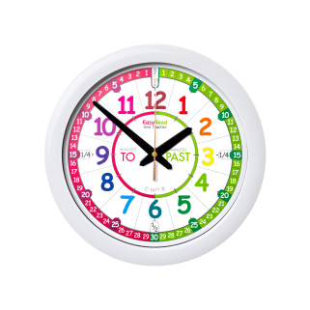









Slide 14
1. VAI TRÒ CỦA SẢN PHẨM CÔNG NGHỆ TRONG ĐỜI SỐNG
Vai trò | Một số sản phẩm công nghệ
Đáp ứng nhu cầu ăn ở, đi lại, giải trí của con người | - Máy rút tiền ATM - Điện thoại - TiVi - Ô tô
Giúp tăng năng suất lao động | - Máy cày, máy đóng nắp chai - Máy gọt vỏ trái cây - Máy đóng hộp
Giúp cải thiện môi trường | - Máy phân huỷ rác - Robot thu gom rác thải - Máy xử lí nước thải.

Slide 15
LUYỆN TẬP

Slide 16
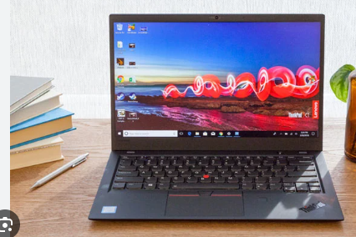
1. VAI TRÒ CỦA SẢN PHẨM CÔNG NGHỆ TRONG ĐỜI SỐNG
Hãy nêu vai trò của sản phẩm công nghệ khác mà em biết
- Vai trò:
+ Máy tính xách tay là một công cụ cần thiết cho công việc, học tập và giải trí di động. Nó cho phép người dùng truy cập internet, xử lý thông tin, tạo và chỉnh sửa tài liệu, thực hiện các nhiệm vụ văn phòng di động.
+ Máy tính xách tay giúp tăng khả năng làm việc linh hoạt và tiện lợi, cho phép người dùng làm việc từ xa và truy cập thông tin mọi lúc, mọi nơi.
Máy tính xách tay

Slide 18
1. VAI TRÒ CỦA SẢN PHẨM CÔNG NGHỆ TRONG ĐỜI SỐNG
Sản phẩm công nghệ có vai trò quan trọng trong nhiều lĩnh vực của đời sống. Chúng góp phần mang lại sự tiện nghi, đáp ứng các nhu cầu đa dạng của con người. Nhờ sử dụng sản phẩm công nghệ, năng suất lao động được nâng cao. Ngoài ra, sản phẩm công nghệ còn giúp xử lí các vấn đề môi trường, tạo ra môi trường sống trong lành và thuận tiện cho con người.

Slide 19






CÙNG BÉ
ĐẾN TRƯỜNG

Slide 20





Slide 21




A. Thể hiện nét đẹp văn hóa của người Việt Nam.
1. Xe đạp có vai trò gì trong đời sống con người ?
B. Giải quyết tắc nghẽn giao thông ở các khu vực đô thị vì chúng có diện tích lưu thông nhỏ hơn so với xe ô tô.
C. Đảm bảo sức khỏe cho con người, tránh các tại hại do ô nhiễm môi trường gây ra.
D. Giúp con người rèn luyện sức khỏe, sự linh hoạt và góp phần bảo vệ môi trường.
2
1
3
0
5
4
6
7
8
10
9
Hết giờ
Time

Slide 22

A. Con người rèn luyện sức khỏe, sự linh hoạt và góp phần bảo vệ môi trường.
2. Vì sao nên lắp đặt máy lọc không khí trong nhà?
B. Không khí được điều hòa về nhiệt độ trung bình, trong lành hơn.
C. Bảo vệ sức khỏe, cải thiện các vấn đề về môi trường, bụi bẩn trong không khí.
D. Thông gió, thoát khí, làm mát, giảm sức nóng của cơ thể.
2
1
3
0
5
4
6
7
8
10
9
Hết giờ
Time

Slide 23

3. Để giữ thực phẩm được lâu hơn, tươi ngon, em cần sử dụng sản phẩm công nghệ nào?
A. Lò vi sóng.
B. Lò nướng.
C. Bếp ga.
D. Tủ lạnh.
2
1
3
0
5
4
6
7
8
10
9
Hết giờ
Time

Slide 24

5. Nội dung nào dưới đây không đúng khi nói về vai trò của sản phẩm công nghệ?
A. Góp phần mang lại sự tiện nghi, đáp ứng các nhu cầu đa dạng của con người.
B. Lưu giữ và phát triển nét văn hóa riêng của mỗi quốc gia, dân tộc.
C. Năng suất lao động được nâng cao.
D. Giúp xử lí các vấn đề môi trường, tạo ra môi trường sống trong lành, thuận tiện cho con người.
2
1
3
0
5
4
6
7
8
10
9
Hết giờ
Time

Slide 25


